Slide 1
리눅스 시스템 프로그래밍
강사명 : 김정인
Email : jikim@imguru.co.kr
환경 : Ubuntu 20.04 LTS
ubuntu.com
virtualbox
virtualbox.org

Slide 2
리눅스 시스템 프로그래밍
- 파일 시스템
fopen, fgets, fputs, library buffer
open, read, write, close : inode, dentry, ...
- 프로세스 관리 시스템
fork, exit, wait, execve ... : schedule(CFS) ...
- 메모리 관리 시스템
malloc, stack, text, data : 버디시스템, kmalloc, vmalloc
- 멀티 스레드 시스템
pthread_create, pthread_exit : clone

Slide 3
환경 설정
강사 PC (ftp) : 192.168.0.2 filezilla client 를 이용하여 접속
ID : linux
passwd : 없음
github : https://github.com/imguru-mooc/linux

Slide 4
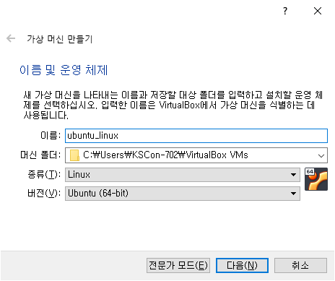
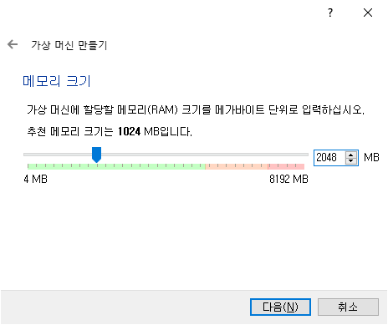
환경 설정
virtual box 시행
- 새로만들기 클릭

Slide 5
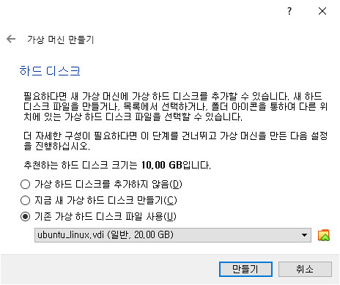
환경 설정
virtual box 시행
- 새로만들기 클릭

Slide 6
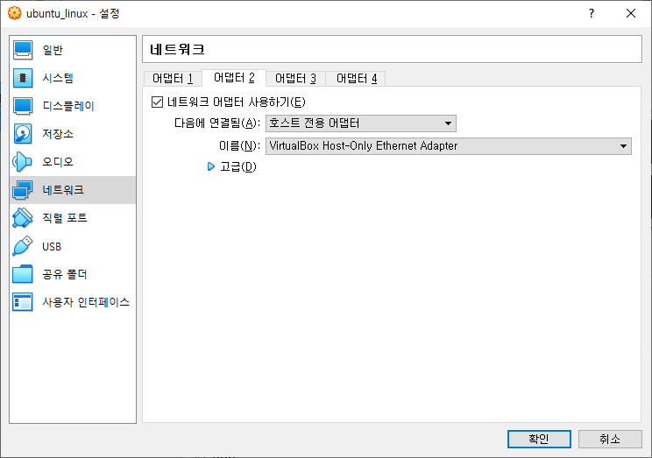
환경 설정
virtual box 시행
- 설정 클릭

Slide 7
환경 설정
터미널 실행
ctrl + alt + t
virtual box 시행
- 시작 클릭
- ID : linux
- passwd : linux
root passwd 지정
$ sudo passwd
linux
linux
linux
root 권한으로 바꾸기
$ su -
linux
#

Slide 8
환경 설정
windows
ubuntu
ssh 설치
# apt install ssh
ip 확인
# apt install net-tools
# ifconfig
ssh 서버 확인
# netstat -ant
0.0.0.0:22
putty
sshd
22
192.168.56.102

Slide 9
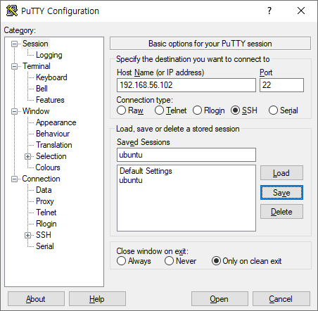
환경 설정
putty 설정
https://www.chiark.greenend.org.uk/~sgtatham/putty/latest.html
windows
ubuntu
putty
sshd
22
192.168.56.102

Slide 10
환경 설정
putty 설정
root 로 접속하기
# vi /etc/ssh/sshd_config
Root 로 검색
/Root
아래줄을 yes로 치환
PermitRootLogin yes
:wq
ssh 서버를 재기동
# service ssh restart
windows
ubuntu
putty
sshd
22
192.168.56.102

Slide 11
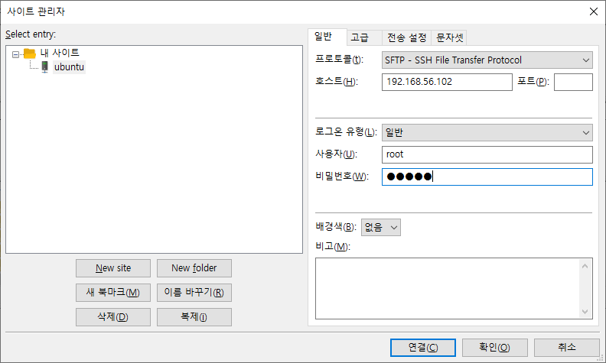
환경 설정
filezilla 설정 : https://filezilla-project.org/
사이트관리자 : ctrl+s
windows
ubuntu
filezilla
putty
sshd
sftpd
22
192.168.56.102

Slide 12
환경 설정
최신 vim 설치
# apt install vim
# vi ~/.vimrc
set autoindent
set cindent
set sw=4
set ts=4
:wq
최신 gcc 설치
# apt install gcc
최신 g++ 설치
# apt install g++
최신 gdb 설치
# apt install gdb

Slide 13
리눅스 시스템 프로그래밍
- 데니스 리치
The C Programming
type
연산자
제어문
배열과 포인터
함수
구조체
파일

Slide 14
리눅스 시스템 프로그래밍
type
char
int
---------------------------------------------
float
double

Slide 15
리눅스 시스템 프로그래밍
type
unsigned char : 1byte , 8bit, 0 ~ 255
0
0
0
0
0
0
0
0
0
1
1
1
1
1
1
1
1
255

Slide 16
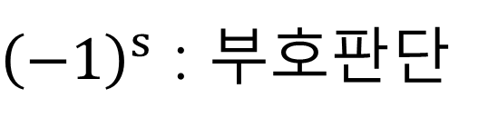
리눅스 시스템 프로그래밍
type
signed char : 1byte , 8bit, 0 ~ 255
msb
0
0
0
0
0
0
0
0
+0
${\left(−1\right)}^{s}$ : 부호판단
1
1
1
1
1
1
1
1
-1
음수 : 2의 보수
0
0
0
0
0
0
0
0
1의 보수
0
0
0
0
0
0
0
1
2의 보수

Slide 17
리눅스 시스템 프로그래밍
type
signed char ch = 250;
print("%d\n", ch ); // -6
128
64
32
16
8
4
2
1
1
1
1
1
1
0
1
0
-6
0
0
0
0
0
1
0
1
0
0
0
0
0
1
1
0

Slide 18
리눅스 시스템 프로그래밍
type
signed char ch = 254;
print("%d\n", ch ); // -2
128
64
32
16
8
4
2
1
1
1
1
1
1
1
1
0
-2
0
0
0
0
0
0
0
1
0
0
0
0
0
0
1
0

Slide 19
리눅스 시스템 프로그래밍
type
signed short ch = 0xfffe;
print("%d\n", ch ); // -2
1
1
1
1
1
1
1
1
1
1
1
1
1
1
1
0
-2
f
f
f
e
0
0
0
0
0
0
0
0
0
0
0
0
0
0
0
1
0
0
0
0
0
0
0
0
0
0
0
0
0
0
1
0

Slide 20
리눅스 시스템 프로그래밍
typedef struct
{
signed char ch:2;
} ST;
ST s;
s.ch = 3;
if( s.ch == 3 )
print("%d\n", s.ch ); // -1
type
1
1
-1
0
0
0
1

Slide 21
리눅스 시스템 프로그래밍
typedef struct
{
signed char ch:1;
} ST;
ST s;
s.ch = 1;
print("%d\n", s.ch ); // -1
type
1
-1
0
1

Slide 22
리눅스 시스템 프로그래밍
type
signed char ch = 0xff;
print("%d\n", ch ); // -1
128
64
32
16
8
4
2
1
1
1
1
1
1
1
1
1
-1
0
0
0
0
0
0
0
0
0
0
0
0
0
0
0
1

Slide 23
리눅스 시스템 프로그래밍
정수의 연산
char a=5;
char b=3;
a + b
1
1
1
0
0
0
0
0
1
0
1
5
+
0
0
0
0
0
0
1
1
3
0
0
0
0
1
0
0
0
8

Slide 24
리눅스 시스템 프로그래밍
정수의 연산
char a=5;
char b=3;
a - b
2
0
0
0
0
0
0
0
1
5
-
0
0
0
0
0
0
1
1
3
0
0
0
0
0
0
1
0
2

Slide 25
리눅스 시스템 프로그래밍
정수의 연산
char a=8;
char b=1;
a - b
1
1
2
0
0
0
0
0
0
0
0
8
-
0
0
0
0
0
0
0
1
1
0
0
0
0
0
1
1
1
7

Slide 26
리눅스 시스템 프로그래밍
정수의 연산 : 부호를 도입하자.(부호와 절대값 방식)
char a=5;
char b=3;
a - b // 5+(-3)
${\left(−1\right)}^{s}$ : 부호판단
0
0
0
0
0
1
0
1
+5
+
1
0
0
0
0
0
1
1
-3
1
0
0
0
1
0
0
0
-8

Slide 27
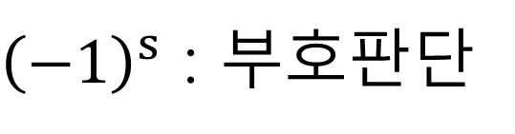
리눅스 시스템 프로그래밍
정수의 연산 : 부호를 도입하자.
(부호와 1의 보수 절대값 방식)
중국수학 : 10 진수
5 - 3 = 2
9-3 = x
5+6 = 1+1 = 2
char a=5;
char b=3;
a - b // 5+(-3)
carry
sum
0
0
0
0
0
1
0
1
+5
+
1
1
1
1
1
1
0
0
-3
${\left(−1\right)}^{s}$ : 부호판단
carry
sum
1
0
0
0
0
0
0
0
1
1
1의 보수의 문제점
1. 계산이 느리다.
1
0
0
0
0
0
0
1
0
2

Slide 28
리눅스 시스템 프로그래밍
정수의 연산 : 부호를 도입하자.
(부호와 2의 보수 절대값 방식)
중국수학 : 10 진수
5 - 3 = 2
10 = x+3
5+7 = 12 = 2
char a=5;
char b=3;
a - b // 5+(-3)
carry를 버린다.
0
0
0
0
0
1
0
1
+5
+
1
1
1
1
1
1
0
1
-3
${\left(−1\right)}^{s}$ : 부호판단
carry
sum
1
0
0
0
0
0
0
1
0
2

Slide 29
리눅스 시스템 프로그래밍
정수의 연산 : 부호를 도입하자.
(부호와 2의 보수 절대값 방식)
0
0
0
0
1
0
0
0
+8
0
0
0
0
1
0
0
0
+8
1
1
1
1
0
1
1
1
1
1
1
1
1
0
0
0
+
1
1
1
1
1
1
0
0
0
-8
-8

Slide 30
리눅스 시스템 프로그래밍
1의 보수의 표현 범위의 문제 : 0이 양수 파트에도 음수 파트에도 표현
0
0
0
0
0
0
0
0
+0
+
0
1
1
1
1
1
1
1
+127
1
0
0
0
0
0
0
0
-127
-
1
1
1
1
1
1
1
1
-0

Slide 31
리눅스 시스템 프로그래밍
2의 보수의 표현 : 0이 양수 파트에만 표현
0
0
0
0
0
0
0
0
+0
+
0
1
1
1
1
1
1
1
+127
1
0
0
0
0
0
0
0
-128
-
1
1
1
1
1
1
1
1
-1

Slide 32
배열과 포인터
int a[2];
sizeof(a);
a[0]
a[1]

Slide 33
배열과 포인터
int a[2];
int *p = a;
sizeof(p)
p
a[0]
a[1]

Slide 34
배열과 포인터
int a[4];
int *p = a;
sizeof(a)
sizeof(p)
p
a[0]
a[1]
a[2]
a[3]

Slide 35
배열과 포인터
decay : 일반적으로 배열의 이름은 배열의
첫번째 원소의 주소로 해석 된다.
예외) sizeof
int a[4];
int *p = a;
sizeof(a)
sizeof(int [4])
sizeof(p)
sizeof(int *)
p
a[0]
a[1]
a[2]
a[3]

Slide 36
배열과 포인터
decay : 일반적으로 배열의 이름은 배열의
첫번째 원소의 주소로 해석 된다.
예외) sizeof, &
int a[4];
a
a+1
&a
&a+1
1000
p
1000
a[0]
1004
a[1]
a[2]
a[3]
p+n => p+n*sizeof(*p)
1016

Slide 37
배열과 포인터
decay : 일반적으로 배열의 이름은 배열의
첫번째 원소의 주소로 해석 된다.
예외) sizeof, &
int a[4];
int *p = &a;
1000
p
1000
a[0]
1004
a[1]
a[2]
a[3]
p+n => p+n*sizeof(*p)
1016
p+1 => p+1*sizeof(int)

Slide 38
배열과 포인터
decay : 일반적으로 배열의 이름은 배열의
첫번째 원소의 주소로 해석 된다.
예외) sizeof, &
int a[4];
int (*p)[4] = &a;
(*p)[1] = 10;
1000
p
1000
a[0]
1004
10
a[1]
a[2]
a[3]
p+n => p+n*sizeof(*p)
1016
p+1 => p+1*sizeof(int[4])

Slide 39
decay : 일반적으로 배열의 이름은 배열의
첫번째 원소의 주소로 해석 된다.
예외) sizeof, &
배열과 포인터
int a[2][2]={1,2,3,4};
int *p = a;
p[1][1] = 10;
(*(p+1))[1]
*(*(p+1)+1)
*(*(1000+1)+1)
*(*1004+1)
*(2+1)
*3 // compile error
1000
p
1000
1
a[0][0]
1004
2
a[0][1]
3
a[1][0]
4
a[1][1]
p+1 => p+1*sizeof(int)

Slide 40
decay : 일반적으로 배열의 이름은 배열의
첫번째 원소의 주소로 해석 된다.
예외) sizeof, &
배열과 포인터
int a[2][2]={1,2,3,4};
int * *p = a;
p[1][1] = 10;
(*(p+1))[1]
*(*(p+1)+1)
*(*(1000+1)+1)
*(*1008+1)
*(0x0304+1)
*0x0308 // runtime error
1000
p
1000
1
a[0][0]
2
a[0][1]
1008
3
a[1][0]
4
a[1][1]
p+1 => p+1*sizeof(*p)

Slide 41
decay : 일반적으로 배열의 이름은 배열의
첫번째 원소의 주소로 해석 된다.
예외) sizeof, &
배열과 포인터
int a[2][2]={1,2,3,4};
int (*p)[2] = a;
p[1][1] = 10;
(*(p+1))[1]
*(*(p+1)+1)
*(*(1000+1)+1)
*(*1008+1)
*(1008+1)
*1012
1
2
3
4
1000
p
1000
1
a[0][0]
2
a[0][1]
1008
3
a[1][0]
1012
10
a[1][1]
p+1 => p+1*sizeof(*p)

Slide 42
배열과 포인터
int a[2][2][2];
int (*p)[2][2] = a;
p[1][1][1] = 10;

Slide 43
배열과 포인터
심볼로 부터 해석한다.
전치와 후치가 있다면 후치부터 해석한다.
int a[2];
int [2]; // array of 2
// int
*p++;
*++p;
(*p)++;
++*p;

Slide 44
배열과 포인터
심볼로 부터 해석한다.
전치와 후치가 있다면 후치부터 해석한다.
int *p;
int *; // pointer to
// int

Slide 45
배열과 포인터
심볼로 부터 해석한다.
전치와 후치가 있다면 후치부터 해석한다.
int **p;
int **; // pointer to
// pointer to
// int

Slide 46
배열과 포인터
심볼로 부터 해석한다.
전치와 후치가 있다면 후치부터 해석한다.
int (*p)[2];
int (*)[2]; // pointer to
// array of 2
// int
1
2

Slide 47
배열과 포인터
심볼로 부터 해석한다.
전치와 후치가 있다면 후치부터 해석한다.
int *p[2];
int * [2]; // array of 2
// pointer to
// int
*
1
*
2

Slide 48
배열과 포인터
int *p1[2];
sizeof(p1)
sizeof(int *[2])
p1+1
int (*p2)[2];
sizeof(p2)
sizeof(int (*)[2])
p2+1

Slide 49
함수
void foo(void)
function(void) returning
void
void foo(int,int)
function(int,int) returning
void
int foo(int,int)
function(int,int) returning
int

Slide 50
함수
void foo(void)
{
printf("foo()\n");
}
int main()
{
foo(); // call foo
return 0;
}

Slide 51
함수
void foo(void)
{
printf("foo()\n");
}
int main()
{
foo; // 0x1160;
return 0;
}

Slide 52
함수
질문 : p와 foo는 같은 타입인가?
void foo(void)
{
printf("foo()\n");
}
int main()
{
void (*p)(void) = foo;
p();
return 0;
}
void foo(void)
function(void) returning void
void (*p)(void)
pointer to
function(void) returning void

Slide 53
함수
decay : 일반적으로 함수의 이름은
함수의 기계어 코드의 번지로
해석 된다.
void foo(void)
{
printf("foo()\n");
}
int main()
{
void (*p)(void) = foo;
p();
return 0;
}
void foo(void)
function(void) returning void
void (*p)(void)
pointer to
function(void) returning void

Slide 54
함수
decay : 일반적으로 함수의 이름은
함수의 기계어 코드의 번지로
해석 된다.
예외) &
void foo(void)
{
printf("foo()\n");
}
int main()
{
void (*p)(void) = &foo;
(*p)();
return 0;
}

Slide 55
함수
decay : 일반적으로 함수의 이름은
함수의 기계어 코드의 번지로
해석 된다.
예외) &
int foo(void)
{
int a=10;
printf("foo()\n");
return a;
}
int main()
{
int ret;
ret = foo();
return 0;
}

Slide 56
함수
decay : 일반적으로 함수의 이름은
함수의 기계어 코드의 번지로
해석 된다.
예외) &
int* foo(void)
{
static int a[2]= {1,2};
printf("foo()\n");
return a;
}
int main()
{
int *p;
p = foo();
p[1] = 10;
return 0;
}

Slide 57
함수
int (*)[2] foo(void)
{
static int a[2][2] = {1,2,3,4};
printf("foo()\n");
return a;
}
int main()
{
int (*p)[2];
p = foo();
p[1][1] = 10;
return 0;
}

Slide 58
함수
int (* foo(void) )[2]
{
static int a[2][2] = {1,2,3,4};
printf("foo()\n");
return a;
}
int main()
{
int (*p)[2];
p = foo();
p[1][1] = 10;
return 0;
}

Slide 59
함수
int (* foo(void) )[2]
function(void) returning
pointer to
array of 2
int

Slide 60
함수
void (* (*(*q)[2])(void) )(void)
pointer to
array of 2
pointer to
function(void) returning
pointer to
function(void) returning
void

Slide 61
함수
typedef void (*F1)(void);
typedef F1 (*F2)(void);
typedef F2 (*F3)[2];
F3 q = p;

Slide 62
library buffer
fp
_flags
FILE *fp;
fp = fopen("file.c", "r");
0
_IO_read_ptr
0
_IO_read_end
_IO_read_base
0

Slide 63
library buffer
fp
_flags
_IO_read_ptr
_IO_read_end
FILE *fp;
int ch;
fp = fopen("file.c", "r");
ch = fgetc(fp);
_IO_read_base
library buffer : 4096
#include <stdio.h>\n\nint main()...
#include <stdio.h>\n\nint main()...

Slide 64
library buffer
windows
FILE *fp;
int ch;
fp = fopen("file.c", "r");
ch = fgetc(fp);
fwrite
"hello\n" => "hello\r\n"
fread
"hello\n" <= "hello\r\n"

Slide 65
library buffer
linux
FILE *fp;
int ch;
fp = fopen("file.c", "r");
ch = fgetc(fp);
fwrite
"hello\n" => "hello\n"
fread
"hello\n" <= "hello\n"

Slide 66
library buffer
ios
FILE *fp;
int ch;
fp = fopen("file.c", "r");
ch = fgetc(fp);
fwrite
"hello\n" => "hello\r"
fread
"hello\n" <= "hello\r"

Slide 67
library buffer
CameraService Mutex
Condition PlaybackThread
AudioFlinger StubHandler LooperCallback
aps_ops
interruptible_sleep_on
SurfaceFlinger MPEG4Extractor
setDataSource
Create

Slide 68
library
int main( int argc, char **argv )
{
FILE *src;
char buff[512];
int ret;
src = fopen( argv[1], "r" );
while( ret = fread( buff, 1, sizeof buff, src ))
fwrite( buff, 1, ret, stdout );
fclose(src);
return 0;
}

Slide 69
system call
int main( int argc, char **argv )
{
int src;
char buff[512];
int ret;
src = open(argv[1], O_RDONLY);
while( ret = read(src, buff, sizeof buff))
write( 1, buff, ret);
close(src);
return 0;
}

Slide 70
fd = open("aaa", O_RDONLY );
user mode
int 80h , eax=5
system call table
kernel mode
sys_open
5

Slide 71
int fd;
fd = open("aaa", O_RDONLY );
user mode
int 80h , eax=5
inode
kernel mode
fd_array
file
dentry
925944
0
f_pos
0
"aaa"
1
2
size
6
3
"hello\n"
data
"hello\n"

Slide 72
fd = open("xxx", O_WRONLY | O_TRUNC | O_CREAT , 0666);
close(1); // fd_array[1] = 0;
dup(fd); // fd_array[1] = fd_array[3];
printf("hello\n"); // write(1, "hello\n", 6);
close(fd);
user mode
inode
kernel mode
fd_array
dentry
925944
0
"xxx"
file
1
f_pos
0
2
size
f_refs
0
0
3
"hello\n"
data
file
f_pos
0
f_refs
2
"hello\n"

Slide 73
fd = open("xxx", O_RDONLY);
close(0); // fd_array[0] = 0;
dup(fd); // fd_array[0] = fd_array[3];
ret = read(0, buff, sizeof buff);
write(1, buff, ret );
user mode
inode
kernel mode
fd_array
dentry
925944
0
"xxx"
file
1
f_pos
0
2
size
f_refs
0
0
3
"hello\n"
data
file
f_pos
0
f_refs
2
"hello\n"

Slide 74
linux 에서 파일의 종류
inode
i_no
925944
i_mode
-rw-r--r--
- regular file
d directory
c character special
b block special
p fifo
s socket
l symbolic link
i_nlink
1
i_uid
root
i_gid
root
i_size
6
i_mtime
12월 8 10:21
i_data[15]
...

Slide 75
81a4
파일종류
owner
group
other
1
0
0
0
0
0
0
1
1
0
1
0
0
1
0
0
r
w
-
r
-
-
r
-
-
-rw-r--r--

Slide 76
81a4
파일종류
owner
group
other
1
0
0
0
0
0
0
1
1
0
1
0
0
1
0
0
r
w
-
r
-
-
r
-
-
if ((buf.st_mode & 0170000) == (0100000))
1000 0001 1010 0100
1111 0000 0000 0000 &
-------------------------
1000 0000 0000 0000
1000 0000 0000 0000

Slide 77
81a4
파일종류
특수퍼미션
owner
group
other
1
0
0
0
1
0
0
1
1
1
1
0
0
1
0
0
0
0
0
0
0
0
r
w
-
r
-
-
r
-
-
0
1
0
1
0
1
r
w
x
r
-
x
r
-
x
1
0
1
0
1
0
r
w
S
r
-
S
r
-
T
1
1
1
1
1
1
r
w
s
r
-
s
r
-
t

Slide 78
epoch : 1970년 1월 1일 자정으로 부터 현재까지 흘러온 초단위의 시간
now=1607407415

Slide 79
# adduser user1
# su - user1
$ cd /home/user2
$ ls
aaa
$ rm aaa
# adduser user2
# su - user2
$ chmod 777 .
$ vi aaa
$ ls -l
-rw-rw-r-- user2 user2 aaa

Slide 80
# cp aaa bbb
# echo world > bbb
inode
dentry
925944
"aaa"
size
0
"hello\n"
data
inode
dentry
925945
"bbb"
"world\n"
size
0
data

Slide 81
# ln aaa bbb
# echo world > bbb
inode
dentry
925944
"aaa"
size
0
nlink
2
"world\n"
data
dentry
"bbb"

Slide 82
# cp aaa bbb
# rm aaa // unlink
inode
dentry
925944
"aaa"
size
0
"hello\n"
data
inode
dentry
925945
"bbb"
"world\n"
size
0
nlink
0
data

Slide 83
# ln aaa bbb
# rm aaa
inode
dentry
925944
"aaa"
size
0
nlink
1
"world\n"
data
dentry
"bbb"

Slide 84
/home/user1
/home/user2
project
src
include
lib
bin
/home/user1/project/include/a.h
../include/a.h

Slide 85
# mkdir user2
dentry
inode
925944
"user2"
nlink
2
dentry
"aaa bbb"
"."
data

Slide 86
# mkdir user2
# mkdir sub
dentry
inode
925944
"user2"
nlink
3
dentry
"aaa bbb"
"."
data
dentry
"sub/.."

Slide 87
# ln -s . current
# ls -l current
current -> .
inode
dentry
926285
"."
drwxr-xr-x
nlink
3
"aaa bbb"
inode
data
926683
dentry
lrwxrwxrwx
"current"
nlink
1
"."
data

Slide 88
# ./a.out
fd = open("zzz", O_RDWR | O_CREAT | O_TRUNC, 0666);
unlink("zzz");
write(fd, "hello\n", 6 );
read(fd, buff, sizeof buff);
for(i=0; i<1024; i++ )
close(i);
파일이 지워지는 시점 :
연결계수와 참조계수가 동시에
0이 되는 시점이다.
dentry
inode
"zzz"
925944
0
1
nlink
0
연결계수
2
count
0
참조계수
3
size
0
fd_array
"hello\n"
data
file
f_pos
0
f_dentry
f_inode
"hello\n"

Slide 89
parent
child
int main()
{
fork();
printf("after\n");
return 0;
}
int main()
{
fork();
printf("after\n");
return 0;
}

Slide 90
parent
child
int main()
{
fork();
printf("after\n");
return 0;
}
global
global
6
6

Slide 91
parent
COW : Copy On Write
child
int main()
{
fork();
printf("after\n");
return 0;
}
global
global
6

Slide 92
parent
COW : Copy On Write
child
int main()
{
fork();
printf("after\n");
return 0;
}
global
++global
6
7

Slide 93
parent
wait(&status);
kfree(children);
exit_code=7
exit(7);
TASK_RUNNING
=> EXIT_ZOMBIE
child
task_struct

Slide 94
my_sig()
parent
wait(&status);
kfree(children);
SIGCHLD
exit_code=7
exit(7);
send_signal(parent, 17);
TASK_RUNNING
=> EXIT_ZOMBIE
child
task_struct

Slide 95
parent
refs=0
int main()
{
char *argv[] = {"ls", (char*)0};
execve("/usr/bin/ls", argv, 0 );
printf("after\n");
return 0;
}
e8abf9ff ffe8a6f9 ffffe8a1 f9ffffe8
9cf9ffff e897f9ff ffe892f9 ffffe88d
f9ffffe8 88f9ffff e883f9ff ffe87ef9
ffffe879 f9ffffe8 74f9ffff e86ff9ff
ffe86af9 ffffe865 f9ffffe8 60f9ffff
./a.out
/usr/bin/ls
int main()
{
char *argv[] = {"ls", (char*)0};
execve("/usr/bin/ls", argv, 0 );
printf("after\n");
return 0;
}
e8abf9ff ffe8a6f9 ffffe8a1 f9ffffe8
9cf9ffff e897f9ff ffe892f9 ffffe88d
f9ffffe8 88f9ffff e883f9ff ffe87ef9
ffffe879 f9ffffe8 74f9ffff e86ff9ff
ffe86af9 ffffe865 f9ffffe8 60f9ffff

Slide 96
refs=1
child
parent
int main()
{
char *argv[] = {"ls", (char*)0};
printf("prompt> ls\n");
if( fork() == 0 )
execve("/usr/bin/ls", argv, 0 );
wait(0);
printf("prompt> \n");
return 0;
}
e8abf9ff ffe8a6f9 ffffe8a1 f9ffffe8
9cf9ffff e897f9ff ffe892f9 ffffe88d
f9ffffe8 88f9ffff e883f9ff ffe87ef9
ffffe879 f9ffffe8 74f9ffff e86ff9ff
ffe86af9 ffffe865 f9ffffe8 60f9ffff
./a.out
/usr/bin/ls
int main()
{
char *argv[] = {"ls", (char*)0};
execve("/usr/bin/ls", argv, 0 );
printf("after\n");
return 0;
}
e8abf9ff ffe8a6f9 ffffe8a1 f9ffffe8
9cf9ffff e897f9ff ffe892f9 ffffe88d
f9ffffe8 88f9ffff e883f9ff ffe87ef9
ffffe879 f9ffffe8 74f9ffff e86ff9ff
ffe86af9 ffffe865 f9ffffe8 60f9ffff

Slide 97
wait()
bash
wait()
a.out
fork()
fork()
exit()
exit()
a.out
ls
bash
ls
execve()
execve()

Slide 98
exit(7)
1
1
1
0
0
0
0
0
0
0
if( WIFEXITED(status) )
WEXITSTATUS(status)
if( ((status) & 0x7f)) == 0) // 하위 7bit 검사
((status & 0xff00) >> 8) // 상위 8bit 추출

Slide 99
exit(7)
1
1
1
0
0
0
0
0
0
0
SIGINT
0
0
0
0
0
1
0
if( WIFSIGNALED(status) )
WTERMSIG (status)
if(((signed char) ((status & 0x7f) + 1) >> 1) > 0)
// 하위 7bit 0이 아님을 검사
(status & 0x7f) // 하위 7bit 추출

Slide 100
exit(7)
1
1
1
0
0
0
0
0
0
0
SIGINT
0
0
0
0
0
1
0
SIGTSTP
1
0
1
0
0
1
1
1
1
1
1
1
1
1
0
0
0
0
0
0
if( WIFSIGNALED(status) )
WTERMSIG (status)
if(((signed char) ((status & 0x7f) + 1) >> 1) > 0)
// 하위 7bit 0이 아님을 검사
(status & 0x7f) // 하위 7bit 추출

Slide 101
exit(7)
1
1
1
0
0
0
0
0
0
0
SIGINT
0
0
0
0
0
1
0
SIGTSTP
1
0
1
0
0
1
1
1
1
1
1
1
1
1
0
0
0
0
0
0
if( WIFSIGNALED(status) )
WTERMSIG (status)
if(((signed char) ((status & 0x7f) + 1) >> 1) > 0)
// 하위 7bit 0이 아님을 검사
(status & 0x7f) // 하위 7bit 추출

Slide 102
exit(7)
1
1
1
0
0
0
0
0
0
0
SIGINT
0
0
0
0
0
0
1
0
SIGTSTP
1
0
1
0
0
1
1
1
1
1
1
1
if(WIFSTOPPED(status) )
WSTOPSIG (status)
if( (status & 0xff) == 0x7f ) // 하위 7bit 모두 1인지 검사
((status & 0xff00)>>8) // 상위 8bit 추출

Slide 103
exit(7)
1
1
1
0
0
0
0
0
0
0
SIGINT
0
0
0
0
0
0
1
0
SIGTSTP
1
0
1
0
0
1
1
1
1
1
1
1
if( WCOREDUMP(status) )
if( (status & 0x80) ) // 하위 8bit 중 최상위 비트 추출

Slide 104
# sleep 10000
# ps -xj
PID PGID SID TTY COMMAND
80707 80707 80707 pts/1 -bash
86240 86240 80707 pts/1 sleep 10000
80707
86240
80707
86240
80707
sleep
bash
pts/1

Slide 105
# sleep 10000
# ps -xj
PID PGID SID TTY COMMAND
80707 80707 80707 pts/1 -bash
86240 86240 80707 pts/1 sleep 10000
80707
86240
80707
86240
80707
sleep
bash
pts/1

Slide 106
# ps -xj | more
PID PGID SID TTY COMMAND
86400 86400 80707 pts/1 ps -xj
86401 86400 80707 pts/1 more
80707
86400
80707
86401
86400
80707
more
ps
bash
pts/1

Slide 107
int daemon_init(void)
{
pid_t pid;
int i;
if(fork()>0) // background로 만듦
exit(0);
setsid(); // 새로운 세션 생성 후 리더가 됨
chdir("/"); // 특정한 디렉토리에 귀속되지 않도록 한다.
umask(0); // 파일의 생성 마스크를 초기화 한다.
for(i=0; i<64; i++)
close(i);
signal(SIGCLD,SIG_IGN);
// 자식이 죽어도 좀비로 만들지 마라.
return 0;
}
81469
87025
82345
87025
82345
daemon
87025
daemon
perm = perm & ~umask
perm = 0666 & ~0022
tty
?
tty
pts/2
110110110
111101101 &
------------
110100100

Slide 108
schedule()
Linux 2.6.11 and later : 3세대 커널 => CFS 스케줄러
Linux 2.5.0 - 2.6.11 : 2세대 커널 => O(1) 스케줄러
Linux 0.01 - 2.4.31 : 1세대 커널 => O(n) 스케줄러

Slide 109
Linux 0.01 - 2.4.31 : 1세대 커널 => O(n) 스케줄러
list
tick
schedule()
prev
CPU
PIC
10 ms
current
next
ls
vi
ps
bash
nice
0
10
-10
-5
counter
0
0
0
0
120
60
30
150
run_queue();
counter - nice + 20;

Slide 110
Linux 2.5.0 - 2.6.11 : 2세대 커널 => O(1) 스케줄러
bitmap, hash
schedule()
int bitmap[5];
RT Process : 0 ~ 99
Normal Process : 100 ~ 139
1
1
1
1
[3]
1
1
[4]
index = ffs(bitmap);
100
101
next
102
103
current

Slide 111
Linux 2.5.0 - 2.6.11 : 2세대 커널 => O(1) 스케줄러
bitmap, hash
schedule()
int bitmap[5];
RT Process : 0 ~ 99
Normal Process : 100 ~ 139
100
101
next
102
expires
103
current
[3]
[4]
100
101
next
active
102
103
current
1
1
1
1
[3]
1
1
[4]

Slide 112
Linux 2.6.11 and later : 3세대 커널 => CFS 스케줄러
static const int prio_to_weight[40] = {
/* -20 */ 88761, 71755, 56483, 46273, 36291,
/* -15 */ 29154, 23254, 18705, 14949, 11916,
/* -10 */ 9548, 7620, 6100, 4904, 3906,
/* -5 */ 3121, 2501, 1991, 1586, 1277,
/* 0 */ 1024, 820, 655, 526, 423,
/* 5 */ 335, 272, 215, 172, 137,
/* 10 */ 110, 87, 70, 56, 45,
/* 15 */ 36, 29, 23, 18, 15,
};

Slide 113
Linux 2.6.11 and later : 3세대 커널 => CFS 스케줄러
nice | weight | w/total | slice(ns) | w0/w | vruntime
-10 | 9548 | 0.675343 | 4052058 | 0.107248 | 434573
-5 | 3121 | 0.220753 | 1324515 | 0.3281 | 434573
0 | 1024 | 0.072429 | 434573 | 1 | 434573
5 | 335 | 0.023695 | 142170 | 3.056716 | 434573
10 | 110 | 0.00778 | 46683 | 9.309091 | 434573
total | 14138 |  | 6000000

Slide 114
Linux 2.6.11 and later : 3세대 커널 => CFS 스케줄러
nice | weight | w/total | slice(ns) | w0/w | vruntime
-10 | 9548 | 0.675343 | 5000000 | 0.107248 | 536238
-5 | 3121 | 0.220753 | 2000000 | 0.3281 | 656200
0 | 1024 | 0.072429 | 434573 | 1 | 434573
5 | 335 | 0.023695 | 100000 | 3.056716 | 305672
10 | 110 | 0.00778 | 20000 | 9.309091 | 186182
total | 14138 |  | 6000000
root
3
RB tree
cfs_rq.left_most
1
5
run queue
current
4
6

Slide 115
Linux 2.6.11 and later : 3세대 커널 => CFS 스케줄러
nice 0인 프로세스가 2개 실행중 : 100, 100
nice 19인 프로세스가 2개 실행중 : 5, 5
nice | weight | w/total | slice(ns) | w0/w | vruntime
0 | 1024 | 0.5 | 3000000
0 | 1024 | 0.5 | 3000000
total | 2048 |  | 6000000
nice | weight | w/total | slice(ns) | w0/w | vruntime
19 | 15 | 0.5 | 3000000
19 | 15 | 0.5 | 3000000
total | 30 |  | 6000000

Slide 116
Linux 2.6.11 and later : 3세대 커널 => CFS 스케줄러
nice 0, 1인 프로세스가 2개 실행중 : 100, 95
nice 18, 19인 프로세스가 2개 실행중 : 10, 5
static const int prio_to_weight[40] = {
/* -20 */ 88761, 71755, 56483, 46273, 36291,
/* -15 */ 29154, 23254, 18705, 14949, 11916,
/* -10 */ 9548, 7620, 6100, 4904, 3906,
/* -5 */ 3121, 2501, 1991, 1586, 1277,
/* 0 */ 1024, 820, 655, 526, 423,
/* 5 */ 335, 272, 215, 172, 137,
/* 10 */ 110, 87, 70, 56, 45,
/* 15 */ 36, 29, 23, 18, 15,
};

Slide 117
Linux 2.6.11 and later : 3세대 커널 => CFS 스케줄러
I/O 전용 프로세스 : 10
계산 전용 프로세스 : 1
nice | weight | w/total | slice(ns) | w0/w | vruntime
-10 | 9548 | 0.675343 | 5000000 | 0.107248 | 536238
-5 | 3121 | 0.220753 | 2000000 | 0.3281 | 656200
0 | 1024 | 0.072429 | 434573 | 1 | 434573
5 | 335 | 0.023695 | 100000 | 3.056716 | 305672
10 | 110 | 0.00778 | 20000 | 9.309091 | 186182
total | 14138 |  | 6000000
root
3
RB tree
cfs_rq.left_most
1
5
run queue
current
4
6

Slide 118
가상 메모리
char a[4096];

Slide 119
char a[8912];
a[0] = 'a'
a[4096] = 'b'
가상 메모리
a
b

Slide 120
char a[8912];
a[0] = 'a'
a[4096] = 'b'
0x0000
가상 메모리
a
0x1000
Page Table
1
0x2000
3
b
0x3000
CPU : MMU
OS : Page Table
buddy system

Slide 121
char a[8912];
a[0] = 'a'
a[4096] = 'b'
parent
Page Table
*(char*)0x12340000
1
0x0000
0x12340000
3
0x1000
a
0x2000
b
0x3000
Page Table
*(char*)0x12340000
0x4000
4
0x12340000
buddy system
6
0x6000
other

Slide 122
parent
task_struct
mm_struct
vm_area_struct
pid
1234
vm_start
.text
vm_end
mm
mmap
vm_start
.data
vm_end
child
mm_struct
vm_area_struct
pid
1235
vm_start
.text
mm
vm_end
mmap
vm_start
task_struct
.data
vm_end

Slide 123
parent
task_struct
mm_struct
vm_area_struct
pid
1234
vm_start
.text
vm_end
mm
mmap
mm_users
vm_start
2
.data
vm_end
child
pid
1235
mm
task_struct

Slide 124
process
thread
#include <unistd.h>
#include <sys/wait.h>
#include <stdlib.h>
#include <stdio.h>
int main()
{
pid_t pid;
pid = fork();
if( pid == 0 )
{
printf("child\n");
exit(0);
}
wait(0);
printf("parent\n");
return 0;
}
#include <pthread.h>
#include <stdio.h>
void *foo( void *data)
{
printf("child\n");
return 0;
}
int main()
{
pthread_t thread;
pthread_create(&thread, 0, foo, 0);
pthread_join(thread, 0 );
printf("parent\n");
return 0;
}

Slide 125
프로세스와 쓰레드의 차이점 : 프로세스는 모든 가상 메모리를 분리한다.
쓰레드는 모든 가상 메모리를 공유한다.
process
thread
fork();
clone(flags=SIGCHLD);
----------------------
sys_clone(flags);
do_fork(flags);
p = copy_process(flags);
p = dup_task_struct(current);
copy_mm(flags);
mm = dup_mm(tsk);
good_mm:
tsk->mm = mm;
pthread_create();
clone(flags=CLONE_VM);
----------------------
sys_clone(flags);
do_fork(flags);
p = copy_process(flags);
p = dup_task_struct(current);
copy_mm(flags);
if (flags & CLONE_VM) {
atomic_inc(&oldmm->mm_users);
mm = oldmm;
goto good_mm;
}
...
good_mm:
tsk->mm = mm;

Slide 126
프로세스와 쓰레드의 차이점 : 프로세스는 모든 가상 메모리를 분리한다.
쓰레드는 모든 가상 메모리를 공유한다.
process
thread
pthread_create();
clone(flags=CLONE_VM);
----------------------
sys_clone(flags);
do_fork(flags);
p = copy_process(flags);
p = dup_task_struct(current);
tsk = alloc_task_struct_node(node);
fork();
clone(flags=SIGCHLD);
----------------------
sys_clone(flags);
do_fork(flags);
p = copy_process(flags);
p = dup_task_struct(current);
tsk = alloc_task_struct_node(node);

Slide 127
프로세스와 쓰레드의 공통점 : task_struct를 모두 사용한다.
se 정보를 동일하게 사용한다.
cfs_rq
task_struct
sched_entity
left_most
task_timeline
se
vruntime
run_node

Slide 128
프로세스와 쓰레드의 공통점 : task_struct를 모두 사용한다.
se 정보를 동일하게 사용한다.
main()
{
pthread_create(foo)
}
task_struct
task_struct
pid
1234
main(1234)
pid
1235
tgid
1234
foo(1235)
tgid
1234

Slide 129
프로세스와 쓰레드의 공통점 : task_struct를 모두 사용한다.
se 정보를 동일하게 사용한다.
if( fd < 0 )
err_quit("open()");
else
printf("something\n");
if( fd < 0 )
{
perror("open()");
exit(0);
}
;
else
printf("something\n");

Slide 130
두줄 이상의 매크로는 do - while(0) 블럭으로 묶어야 한다.
if( fd < 0 )
err_quit("open()");
else
printf("something\n");
if( fd < 0 )
do{
perror("open()");
exit(0);
}while(0);
else
printf("something\n");

Slide 131
Thread 에서는 공용 리소스에 접근 하려면 lock을 획득 해야 한다.
count
1
1
1
load [1000], eax
inc eax
store eax, [1000]
load [1000], eax
inc eax
store eax, [1000]

Slide 132
CAS(Compare And Set) 연산을 지원해야 한다.
count
0
0
flag
0
while( flag ) ;
flag = 1;
load [1000], eax
inc eax
store eax, [1000]
flag = 0;
1
while( flag ) ;
flag = 1;
load [1000], eax
inc eax
store eax, [1000]
flag = 0;
Mutex

Slide 133
CAS(Compare And Set) 연산을 지원해야 한다.
count
0
0
flag
0
while( flag ) ;
flag = 1;
load [1000], eax
inc eax
store eax, [1000]
flag = 0;
1
while( flag ) ;
flag = 1;
load [1000], eax
inc eax
store eax, [1000]
flag = 0;
Mutex

Slide 134
typedef int int32_t;
int __bionic_cmpxchg(int32_t old_value, int32_t new_value, volatile int32_t* ptr)
{
int32_t prev;
__asm__ __volatile__ ("lock; cmpxchgl %1, %2"
: "=a" (prev)
: "q" (new_value), "m" (*ptr), "0" (old_value)
: "memory");
return prev != old_value;
}

Slide 135
static __inline__ void
_normal_lock(pthread_mutex_t* mutex, int shared)
{
if (__bionic_cmpxchg(unlocked, locked_uncontended, &mutex->value) != 0)
{
while (__bionic_swap(locked_contended, &mutex->value) != unlocked)
__futex_wait_ex(&mutex->value, shared, locked_contended, 0);
}
}

Slide 136
int main()
{
pthread_mutex_init( &mutex , 0 );
pthread_mutex_lock( &mutex );
pthread_mutex_lock( &mutex );
printf("임계영역 진입\n");
pthread_mutex_unlock( &mutex );
printf("임계영역 탈출\n");
return 0;
}
1
mutex

Slide 137
pthread_mutex_lock( &mutex );
pthread_mutex_lock( &mutex );
pthread_mutex_lock( &mutex );
pthread_mutex_lock( &mutex );
pthread_mutex_unlock( &mutex );
pthread_mutex_unlock( &mutex );
pthread_mutex_unlock( &mutex );
pthread_mutex_unlock( &mutex );
mutex
1
lock
3
count
114530
owner
mutex
0
lock
0
count
0
owner

Slide 138
pid=114530
pid=114531
pthread_mutex_lock( &mutex );
pthread_mutex_lock( &mutex );
pthread_mutex_lock( &mutex );
pthread_mutex_lock( &mutex );
pthread_mutex_unlock( &mutex );
pthread_mutex_unlock( &mutex );
pthread_mutex_unlock( &mutex );
pthread_mutex_unlock( &mutex );
pthread_mutex_lock( &mutex );
pthread_mutex_lock( &mutex );
pthread_mutex_lock( &mutex );
pthread_mutex_lock( &mutex );
pthread_mutex_unlock( &mutex );
pthread_mutex_unlock( &mutex );
pthread_mutex_unlock( &mutex );
pthread_mutex_unlock( &mutex );
mutex
1
lock
1
count
114531
owner

Slide 139
mutex
1
cond
0
생산자
소비자
pthread_mutex_lock(&mutex);
decode();
pthread_cond_signal(&cond);
pthread_mutex_unlock(&mutex);
pthread_mutex_lock(&mutex);
pthread_cond_wait(&cond, &mutex);
play();
pthread_mutex_unlock(&mutex);

Slide 140
mutex
1
cond
0
생산자
소비자
pthread_mutex_lock(&mutex);
decode();
pthread_cond_signal(&cond);
pthread_mutex_unlock(&mutex);
futex_wake();
pthread_mutex_lock(&mutex);
pthread_cond_wait(&cond, &mutex);
pthread_mutex_unlock(&mutex);
futex_wait();
pthread_mutex_lock(&mutex);
play();
pthread_mutex_unlock(&mutex);

Slide 141
pthread_key_create(&key, my_destructor);
int bitmap[4] = {0,};
index = ffz(bitmap);
*key = index;
BIT_SET( bitmap, index);
destructors[index] = destructor;
1
void (*destructors[64])(void* data);
[0]
*
my_destructor()
*
*
*
*

Slide 142
count = pthread_getspecific( key );
pthread_self->tls[key];
if( count == 0 )
{
count = calloc( 1, sizeof(int) );
pthread_setspecific( key, count );
// pthread_self->tls[key] = count;
}
++*count
thread A
void *tls[64]={0,};
0
1
0
0
0
0
0
0
0
0

Slide 143
count = pthread_getspecific( key );
pthread_self->tls[key];
if( count == 0 )
{
count = calloc( 1, sizeof(int) );
pthread_setspecific( key, count );
// pthread_self->tls[key] = count;
}
++*count
thread A
thread B
void *tls[64]={0,};
[0]
[0]
0
0
3
0
0
0
0
2
0
0
0
0
0
0
0
0
0
0
0
0

Slide 144
void* handler_1(void*)
{
foo();
return 0;
}
pthread_exit( handler_1() )
destructors[key](
self->tls[key]
);
BIT_CLR(bitmap,key);
thread A
thread B
void *tls[64]={0,};
[0]
[0]
0
0
3
0
0
0
0
2
0
0
0
0
0
0
0
0
0
0
0
0

Slide 145
192.168.56.1
192.168.56.102:22
"l"
# ls
aaa bbb
sshd
"l"
"s"
l
s
\n
"s"
buff[4096]
"\n"
system("ls")
"aaa bbb"

Slide 146
class ProcessState
{
public :
ProcessState()
{
binder_open();
}
};
프로세스 싱글톤
int main()
{
ProcessState p1;
ProcessState p2;
return 0;
}

Slide 147
프로세스 싱글톤
class ProcessState
{
private:
ProcessState()
{
printf("binder_open()\n");
}
public:
static ProcessState *process;
static ProcessState *self()
{
if( process == 0 )
{
process = new ProcessState;
}
return process;
}
};
int main()
{
p1 = ProcessState::self();
p2 = ProcessState::self();
return 0;
}

Slide 148
쓰레드 싱글톤

Slide 149
1. system call
2. interrupt
3. exception
signal의 커널내 구조
0x00000000
task_struct
0x80000000
pid
1234
sig_pending
tick_handler()
{
...
도착한 시그널 처리
}
0xffffffff
pending
1
# kill -2 1234

Slide 150
signal의 커널내 구조
sighand
task_struct
SIG_DFL
SIG_IGN
pid
1234
[2]
1
action[64]
sighand
sig_pending
pending
signal
2
# kill -2 1234

Slide 151
signal( SIGINT, my_sig );
SIG_DFL
SIG_IGN
signal의 커널내 구조
sighand
task_struct
my_sig
pid
1234
[2]
action[64]
sighand
sig_pending
pending
signal
2
# kill -2 1234

Slide 152
signal의 커널내 구조
sighand
task_struct
pid
1234
[2]
0
action[64]
sighand
sig_pending
pending
blocked
signal
2
1
0
# kill -2 1234
sigprocmask(SIG_BLOCKED, &set, &oldset);
...
sigprocmask(SIG_SETMASK, &oldset, 0);

Slide 153
int fd[2];
pipe(fd);
write(fd[1], "hello", 5);
read(fd[0], buff, 1);
read(fd[0], buff, 1);
0
1
buff
fd
3
4
e
0
1
2
3
4
"llo"

Slide 154
pipe(fd);
if(fork()==0)
{
close(fd[0]);
write(fd[1], "hello",5);
close(fd[1]);
exit(0);
}
close(fd[1]);
read(fd[0], buff, ...);
close(fd[0]);
0
1
2
3
4
0
1
2
3
4

Slide 155
# ls | wc
pipe(fd);
if(fork()==0)
{
close(fd[0]);
write(fd[1], "hello",5);
close(fd[1]);
exit(0);
}
close(fd[1]);
read(fd[0], buff, ...);
close(fd[0]);
0
1
2
3
4
0
1
2
3
4

Slide 156
# ls | wc
pipe(fd);
if(fork()==0)
{
close(fd[0]);
close(1);
dup(fd[1]);
execlp("ls","ls",(char*)0);
}
close(fd[1]);
close(0);
dup(fd[0]);
execlp("wc","wc",(char*)0);
0
1
2
3
4
0
1
2
3
4

Slide 157
semaphore : 세마포어
semaphore
Resource
Process
P 연산 :
임계영역으로 들어가며
공용 변수를 감소하는 연산
V 연산 :
임계영역에서 나오며
공용 변수를 증가하는 연산

